Slide 1
Construire un état de l’art
Dr, Amer Draa

Slide 2
Etat de l’art
Il comprend l’état de connaissances, les différents acquis et travaux en cours en la matière.
Une étude ciblée, approfondie et critique des travaux existants réalisés sur un thème particulier, par exemple:
Techniques de la segmentation d’images médicales
Travaux précédents liés à la distribution des graphes
Elle doit contenir au moins:
Les travaux de références dans le domaine cible
Les travaux et contributions récents dans ce domaine

Slide 3
Pourquoi faire un état de l’art?
Une recherche comme celle du Master ne peut s’envisager sans la lecture et la connaissance des principales contributions qui ont fait l’histoire du sujet qu’elle aborde.
Trois impératifs:
Impératif méthodologique: connaître au mieux les contours, selon un processus de familiarisation et d’appropriation qui passe nécessairement par une fréquentation assidue de la « littérature secondaire ».
Impératif d’honnêteté intellectuelle: prendre sa modeste place dans un champ de recherche donné ==> connaître les résultats et les positions de ceux qui l’ont précédé.
Impératif universitaire: porter ses efforts là où rien encore n’a été fait

Slide 4
Pourquoi faire un état de l’art? (2)
Une fausse impression: « La fin est de produire un document utile aux autres surtout et très peu à soi-même. »
Considéré comme processus, l’exercice bibliographique implique un travail de lecture, mais aussi et surtout d’organisation intellectuelle, de réflexion et de thématisation.
Considérée comme document, la bibliographie apparaît comme un argument fort et un pilier de votre recherche.

Slide 5
Etat de l’art = recherche bibliographique + analyse
Le but d’une recherche bibliographique est de :
Etablir une documentation afin d’acquérir de la connaissance ;
Trouver l'information nécessaire ;
Mobiliser ses connaissances sur l'objet de sa recherche ;
Trier en fonction du sujet par des critères objectifs sur des données validées ;
Se documenter pour acquérir une connaissance exhaustive sur un sujet ;
Identifier les documents pertinents

Slide 6
Etat de l’art
Etat de l'art = un état des connaissances existantes, à un moment donné, sur un objet d'étude
Dans le cas d'un mémoire, d'une thèse ou d'un article, il sera établi en fonction d'une question de recherche

Slide 7
Processus
Trois étapes:
Recherche bibliographique
Lecture approfondie et critique des références
Synthèse

Slide 8
1. Recherche bibliographique
établir une liste de mots clés, pour pouvoir collecter les références
Aller du général au spécifique
Faire un graphe des mots clés: un réseau sémantique
collecter des éléments bibliographiques
Priorité aux travaux récents, mais sans exclure les travaux intéressants (publiés par des piliers dans le domaine)
Faire une sélection, et commencer la lecture

Slide 9
2. Lecture approfondie et critique des références
La lecture approfondie sert à identifier des concepts de base tels que les définitions, les consensus et les standards qui seront unifiés lors de la dernière étape.
Pour chaque référence bibliographique, il faut identifier son apport:
le problème qu’il traite
la solution qu’il propose
les résultats obtenus
Ces informations sont résumées dans l’abstract de chaque article

Slide 10
2. Lecture approfondie et critique des références (2)
Il est recommandé de rédiger un résumé structuré pour chaque papier
en l’orientant plus précisément sur la problématique de recherche que l’on cherche à résoudre
Critique: Le résumé comporte une partie synthèse et une partie critique
Critique: Positives avant négatives

Slide 11
3. Synthèse
Classifier des approches selon des critères à fixer
Tirer des conclusions et des leçons
Suggérer des recommandations

Slide 12
Questions importantes
Où trouver les références nécessaires et comment ne pas faire l’impasse sur les plus importantes ?
Comment alimenter sa bibliographie, comment la construire et la classer ?
Quatre sources privilégiées d’information bibliographique:
les bibliographies d’ouvrages,
les articles de périodiques,
les ressources informatiques et
la fréquentation des bibliothèques.

Slide 13
Sélection des papiers (même des livres)
Sélection de papiers (avant lecture) se basant sur le titre, le résumé et les mots clés (eng. keywords)
Vingtaine de papiers pour un mastère
Les papiers de haute qualité.
Viser des revues spécialisées ACM, IEEE, Elsevier avec un facteur d’impact (impact factor) élevé.
Conférences IEEE ou ACM de spécialité qui sont très sélectives (20-25% comme taux d’acceptation).
La majorité des papiers doivent être récents
Mais s’il existe des articles de référence dans le domaine, il faut les considérer même s’ils sont relativement anciens.

Slide 14
Lecture préliminaire
Objectif : sélection définitive des papiers à étudier profondément.
Lecture seulement:
du résumé,
de l'introduction et de la conclusion
on peut survoler le reste du papier pour une idée générale.
Élimination de quelques articles (si on constate que le contenu ne s’inscrit pas dans le domaine ciblé)
Raffinement (mise à jour) de la liste des mots clés
Organisation (préliminaire) des mots clés, dans une structure arborescente par exemple.

Slide 15
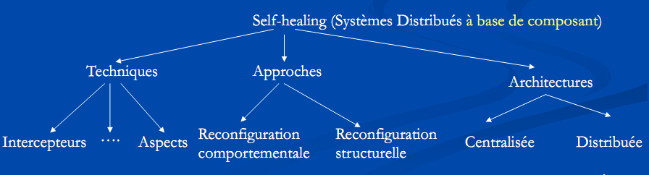
Lecture préliminaire (2)

Slide 16
Lecture approfondie
Pour chaque papier, il faut:
Identifier son apport :
Le problème qu’il traite, (exemple : Monitoring de SW par mesure QoS, diagnostique, )
La solution qu’il propose, (basée probes, assertion, centralisée, distribuée, )
Les résultats obtenus (efficace, scalable, complète, traite tous les cas, validé, ….)
Rédiger un résumé d’une demi page mettant l’accent sur les points précédents et d’autres (à voir plus tard)
N’oubliez pas de structurer davantage les mots clés !

Slide 17
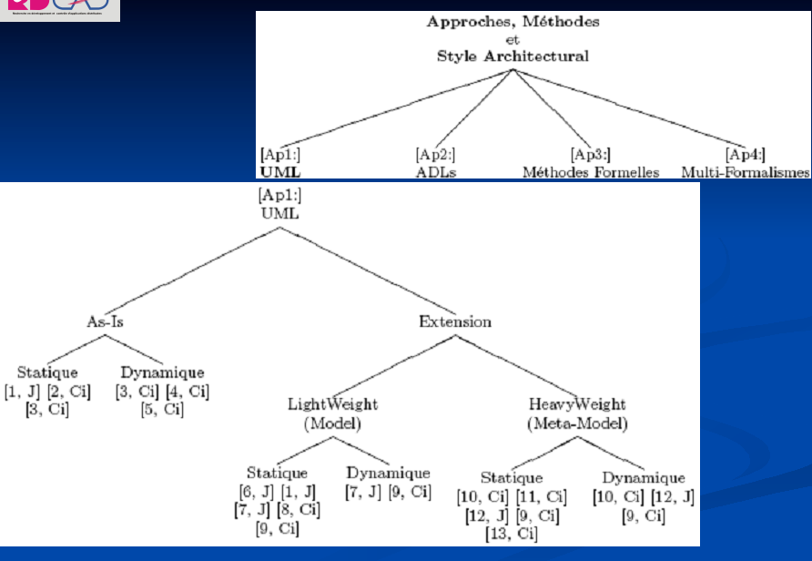

Slide 18
Lecture approfondie
Le résumé doit être structuré comme suit :
1. Partie synthèse
Souligner l’objectif du papier
Résumer la contribution principale et décrire l’approche (la solution) proposée
Identifier les résultats obtenus
2. Partie critique
Les points forts
Les points faibles et les limites

Slide 19
Lecture approfondie
Identification des éléments de base à garder pour les réutiliser plus tard (unifier les concepts)
Définitions
Monitoring is usually defined as the act of listening, carrying out supervision on, and/or recording the activity of a software entity for the purpose of maintaining system reliability and QoS.
Consensus, (probe=sensor), (intercepteur=? Aspect)
Sensor : looks for failure and extracts application information.
Assertion : is a set of code lines, introduced in a program, which enables to control and to constrain program.
Standards,
etc.

Slide 20
Lecture critique
Lecture minutieuse des papiers sélectionnés du début jusqu'à la fin, en identifiant
a) Les points forts de la solution proposée,
b) Les points faibles et les limites
c) Des améliorations qui peuvent être apportées
d) Des idées pour accomplir ces améliorations
Quelques questions à se poser pour chaque papier ?
Comment la solution proposée diffère des autres !

Slide 21
Synthèse
Monter une liste de critères clairs d’évaluation et de comparaison des solutions (articles) sur les plans,
langages,
techniques,
approches, architecture, etc.
Cette liste de critères doit être définie en utilisant une terminologie (des appellations pour des concepts) qui soit uniforme.
Il ne faut jamais utiliser des appellations différentes pour des concepts identiques.
Construire un tableau comparatif entre les solutions en se basant sur les critères établis dans l’étape précédente.

Slide 22
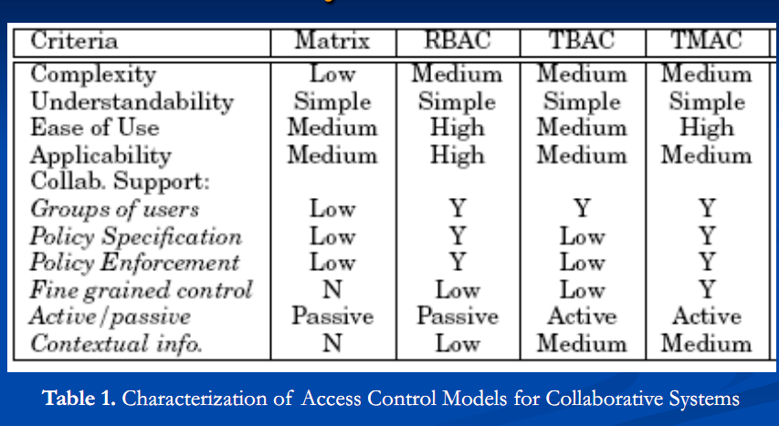
Synthèse

Slide 23
Résultats de la synthèse
Les leçons,
Les recommandations

Slide 24
Valorisation
Rédaction
Un chapitre dans une thèse ou un mastère
Une section dans un article (related work)
Un article consistant qui pourrait être publié dans une revue internationale spécialisée (survey)

